Slide 2
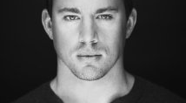
Busco un hombre que sea guapo

Slide 3
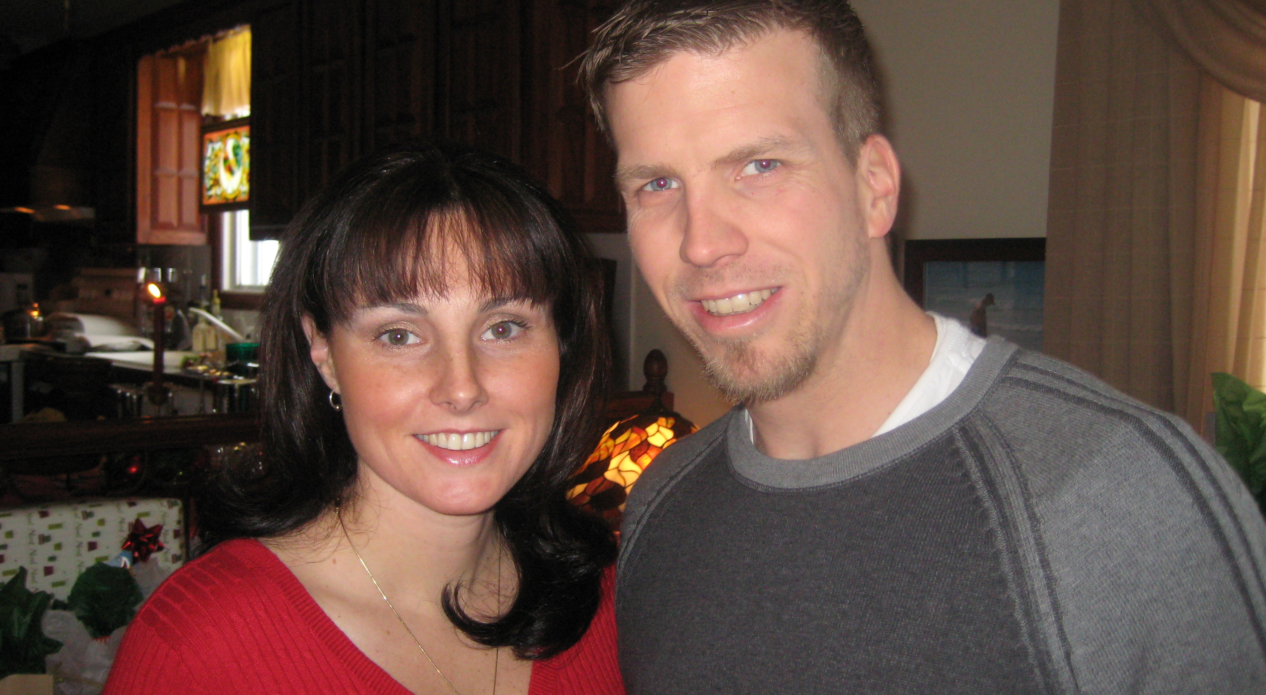
Tengo un hombre que es guapo.

Slide 4
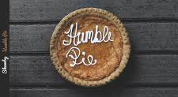
Necesito un hombre que sea humilde.

Slide 5
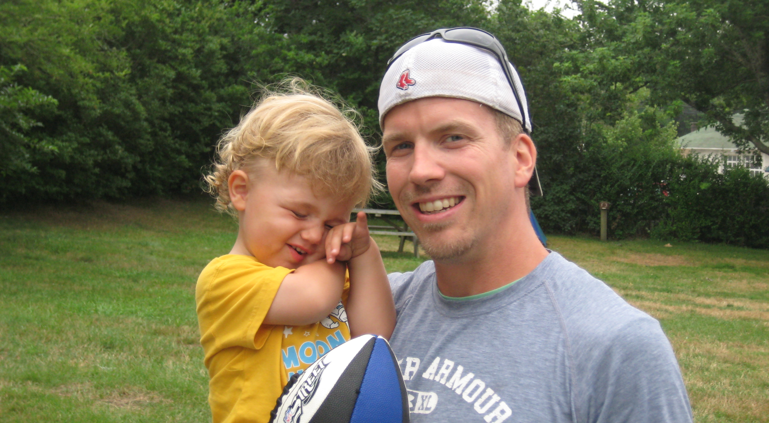
Simon es un hombre humilde.

Slide 6
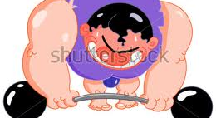
Busco un hombre que pueda levantar muchas pesas.

Slide 7
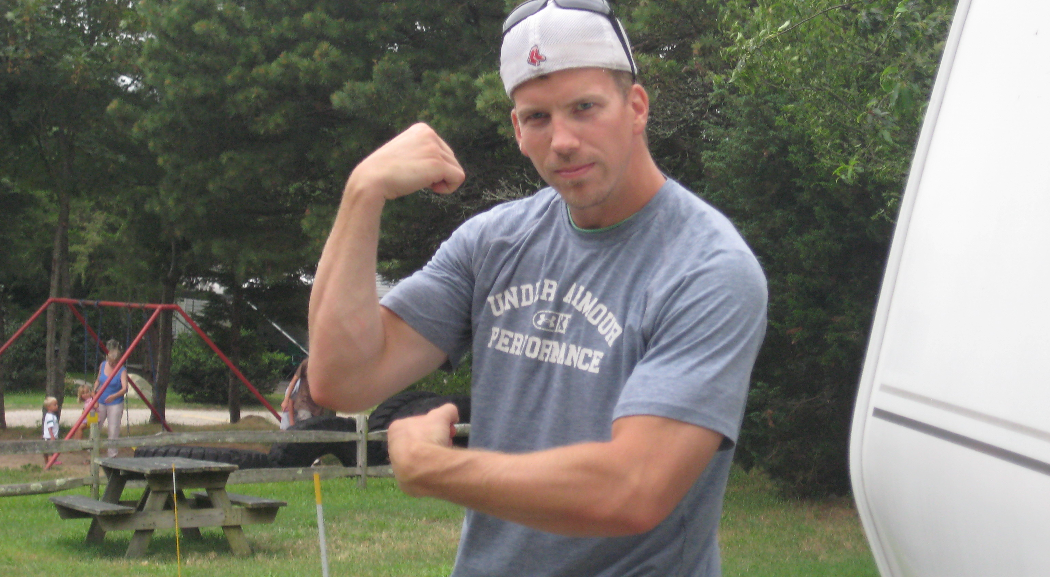
Tengo un hombre que puede levantar muchas pesas.

Slide 8
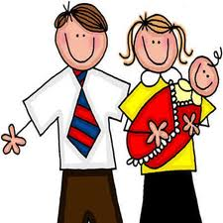
Quiero un hombre que sepa cuidar a su familia.

Slide 9
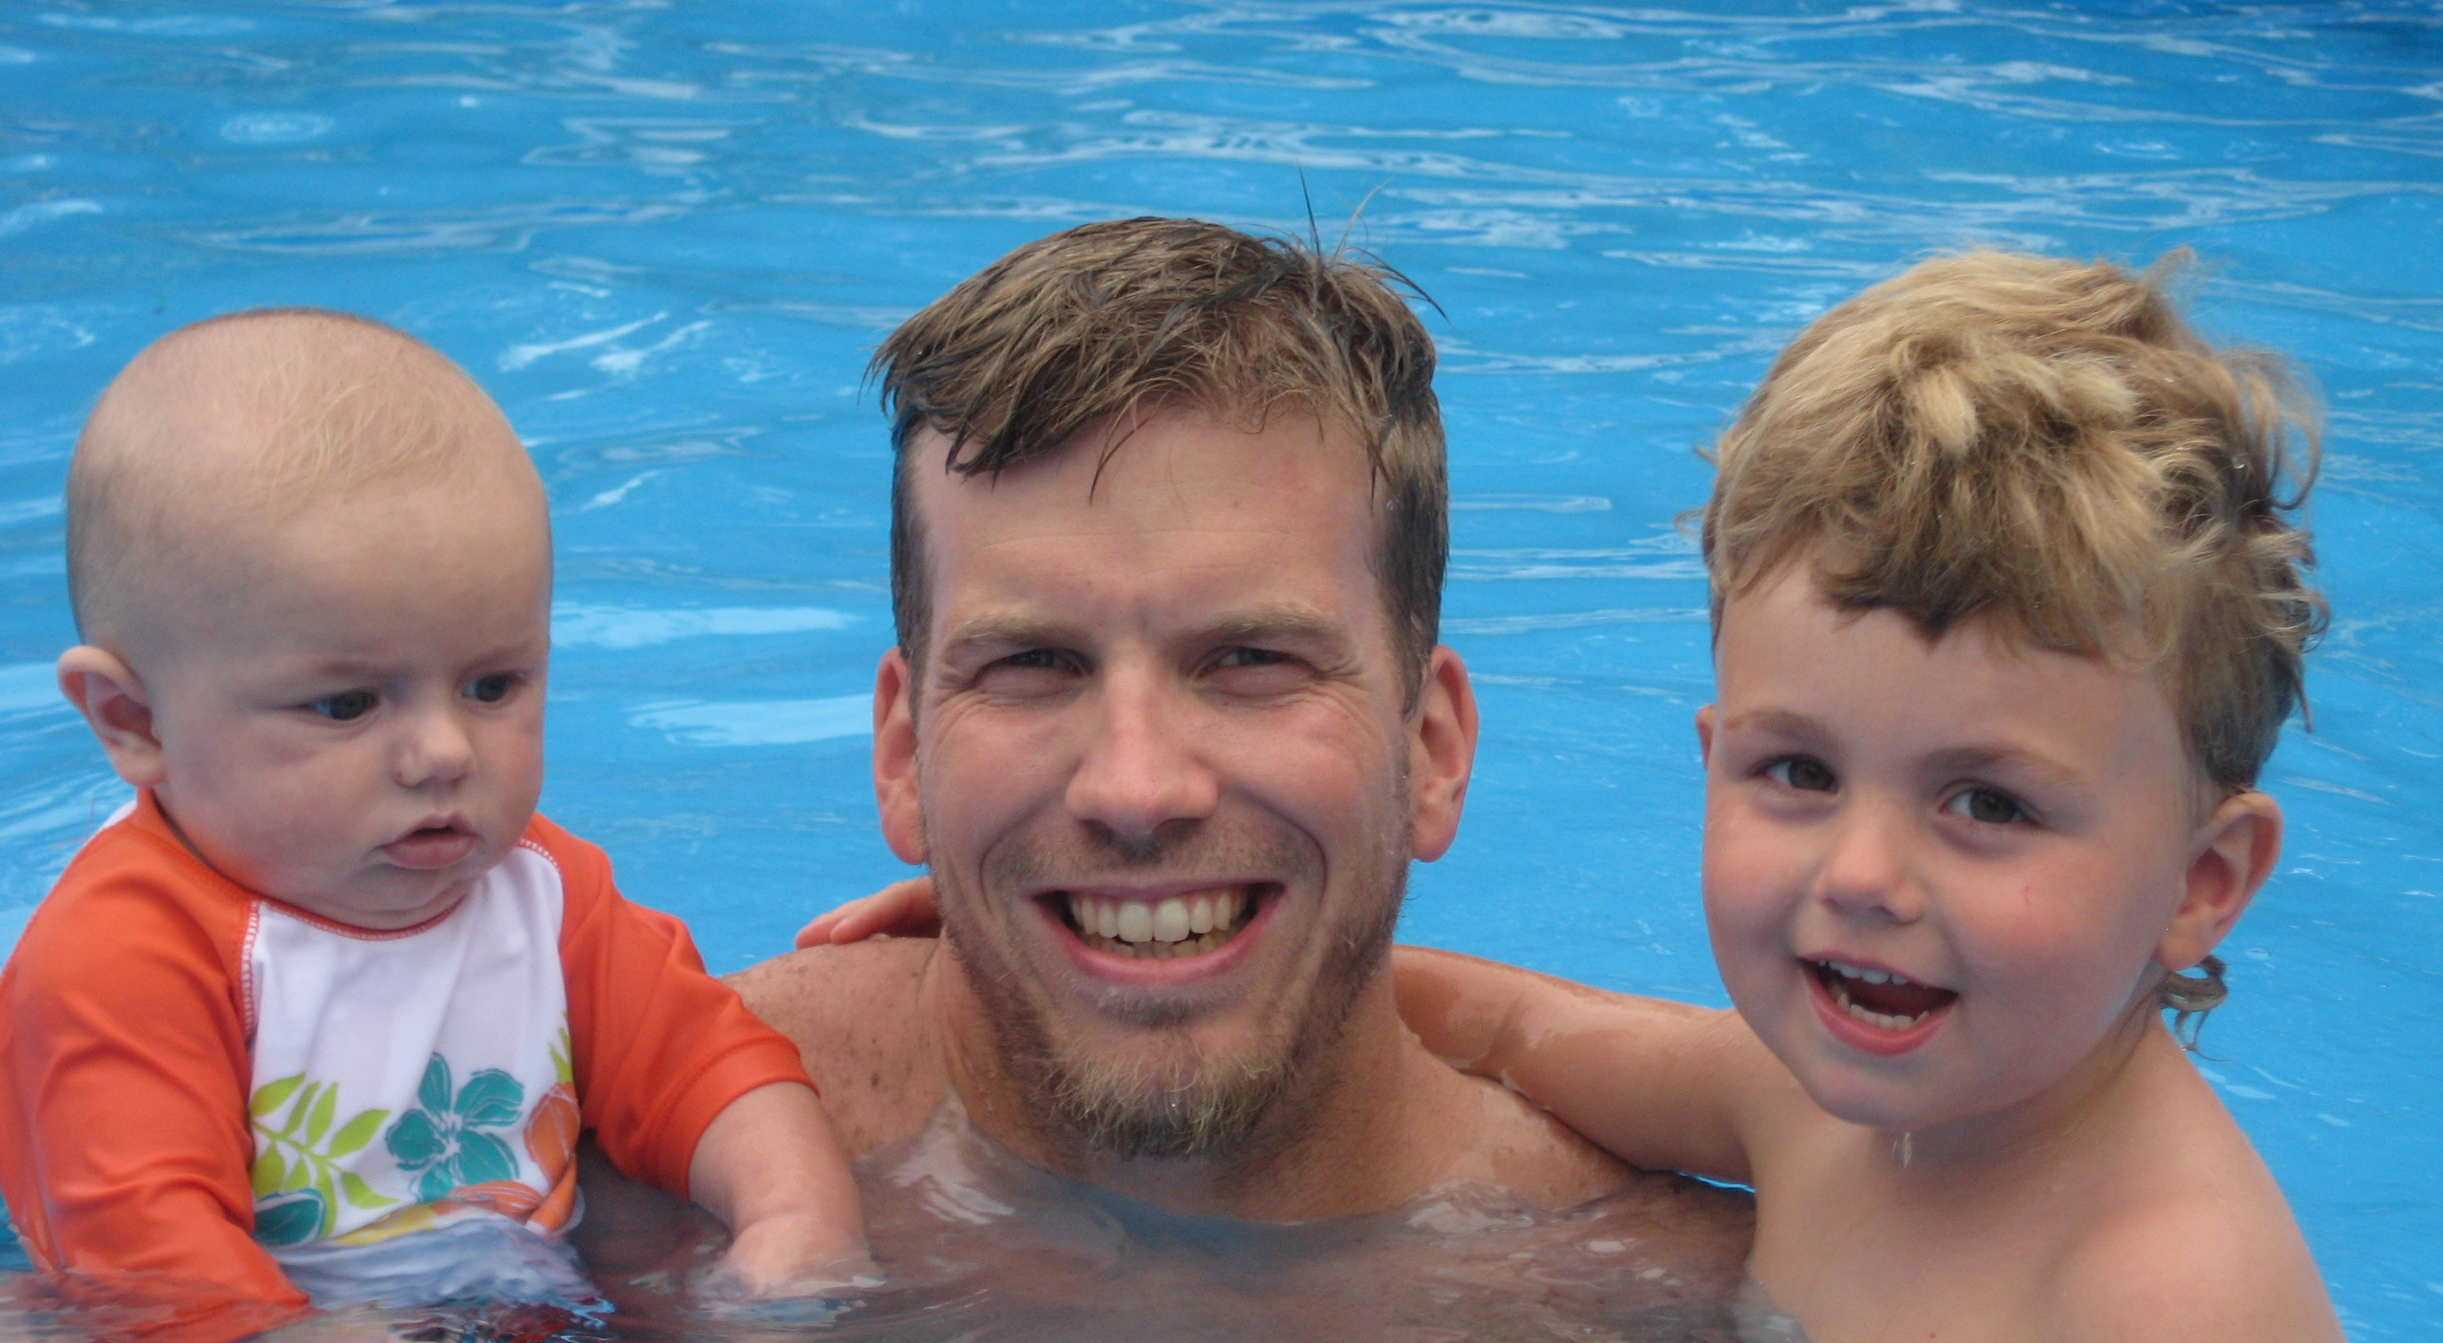
Simon es un hombre que sabe cuidar a su familia.

Slide 10
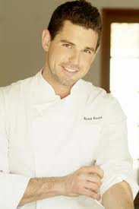
Busco alguien que cocine como un cocinero profesional.

Slide 11
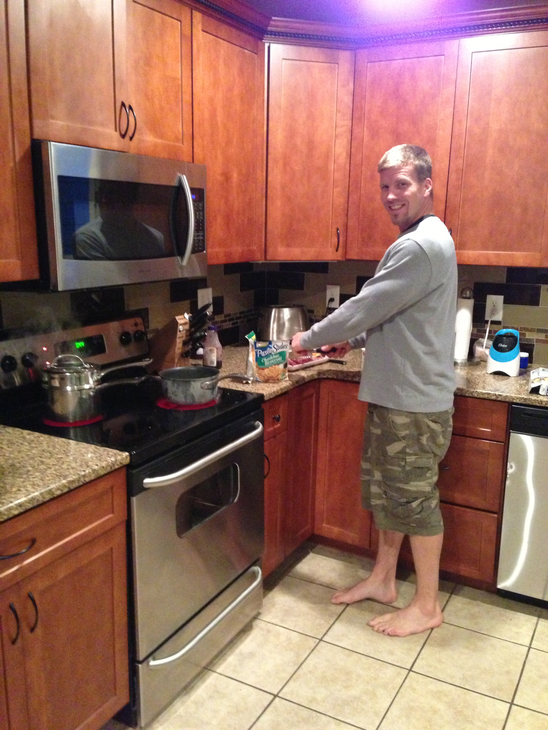
No hay nadie que cocine mejor que Simon.

Slide 12

Necesito un hombre que le guste viajar.

Slide 13
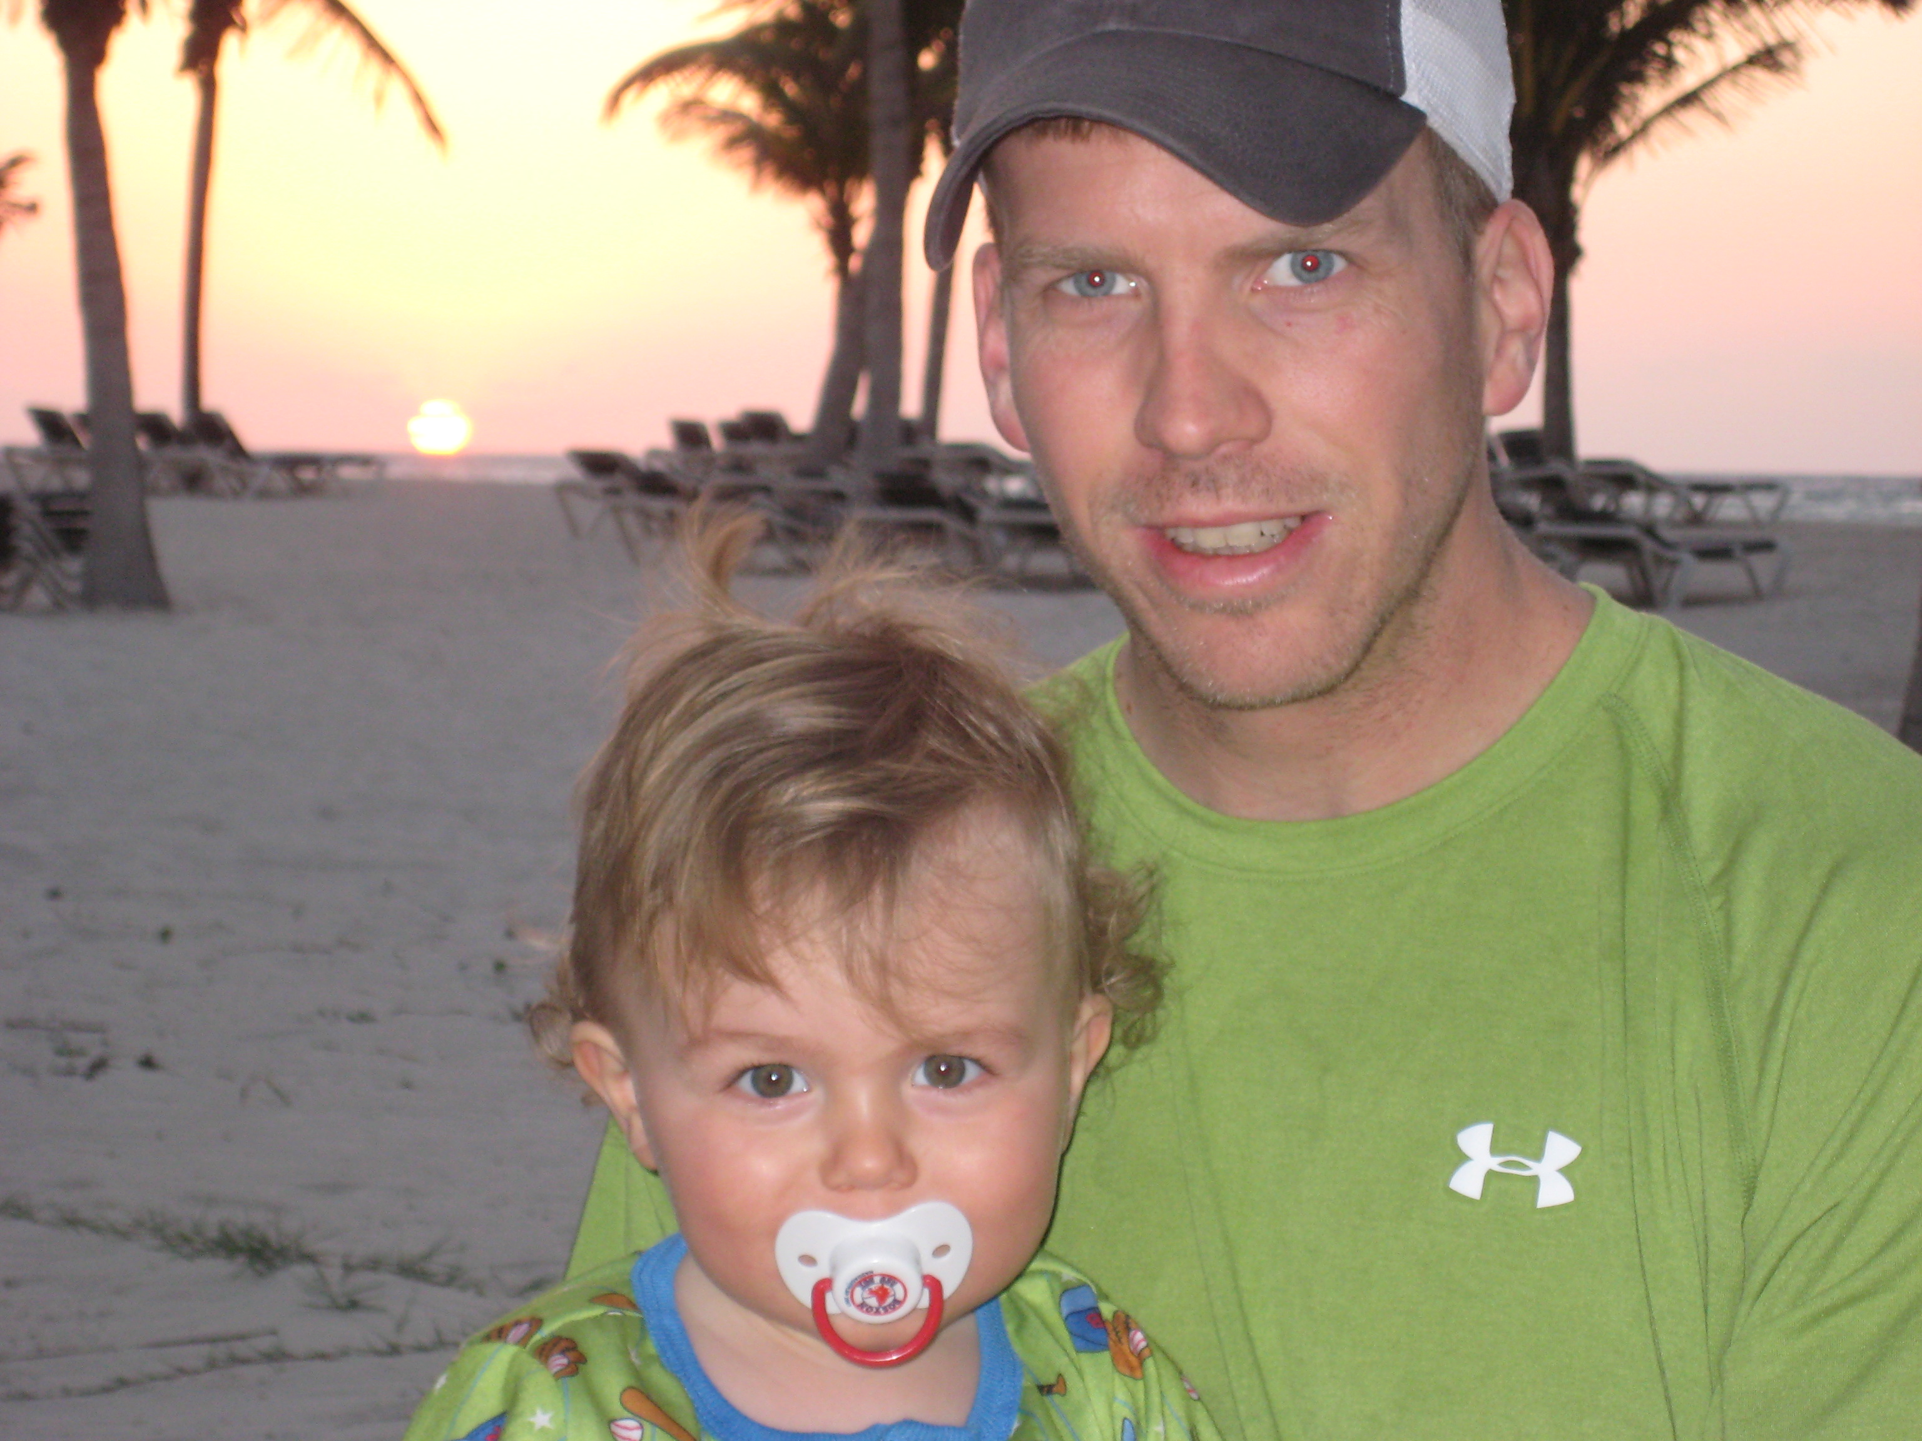
A Simon le gusta mucho viajar.

Slide 14
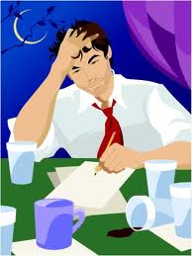
Busco un hombre que sea un trabajador.

Slide 15
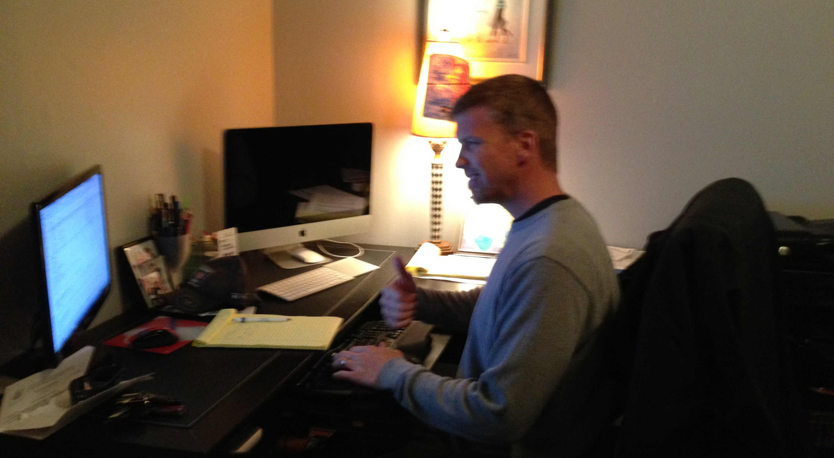
Simon es muy trabajador.

